Slide 1
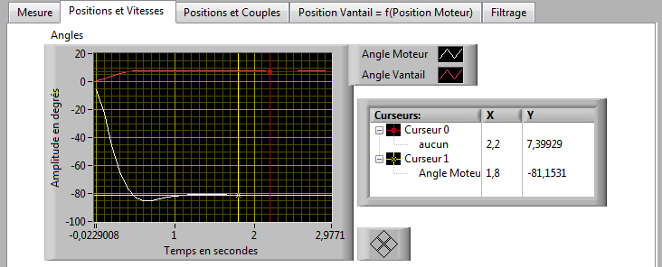
Courbes visualisées
Choix du curseur
Déplacement du curseur

